Slide 1


TRÒ CHƠI CHỦ ĐỀ GIAO THÔNG
GV: Đỗ Thị Hằng
Lớp: 3 Tuổi C1
Cách chơi: Trẻ dùng chuột kích chọn vào hình đúng với mỗi phương tiện giao thông

Slide 2

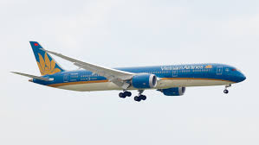
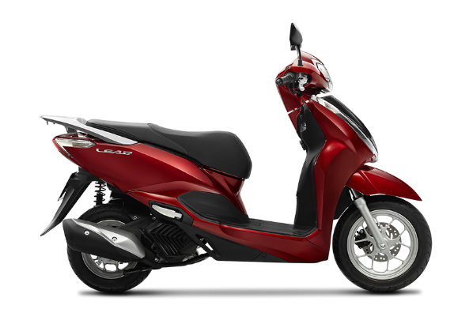
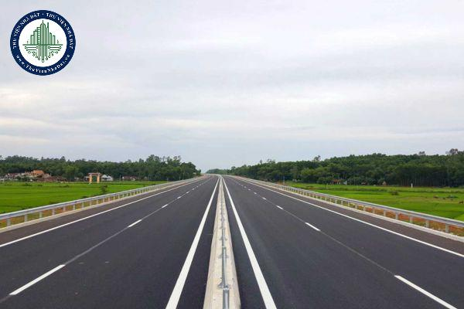
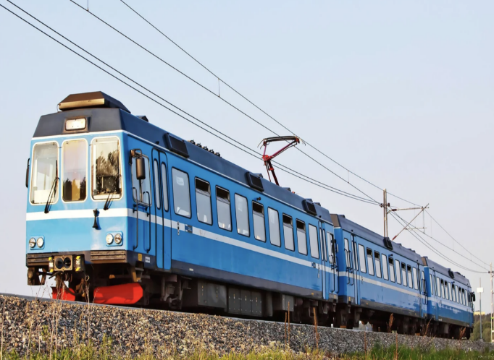
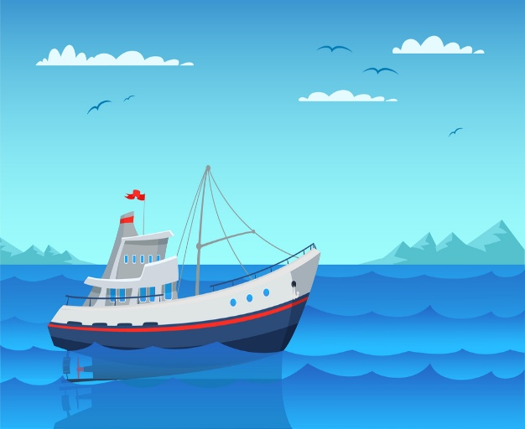

Slide 3


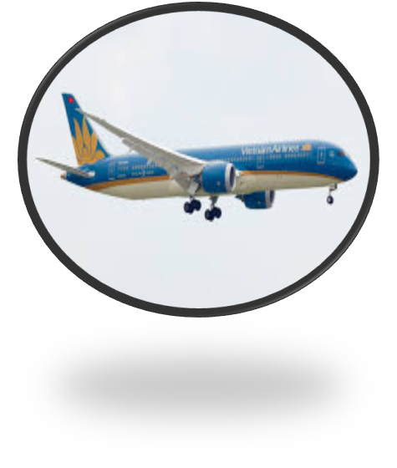
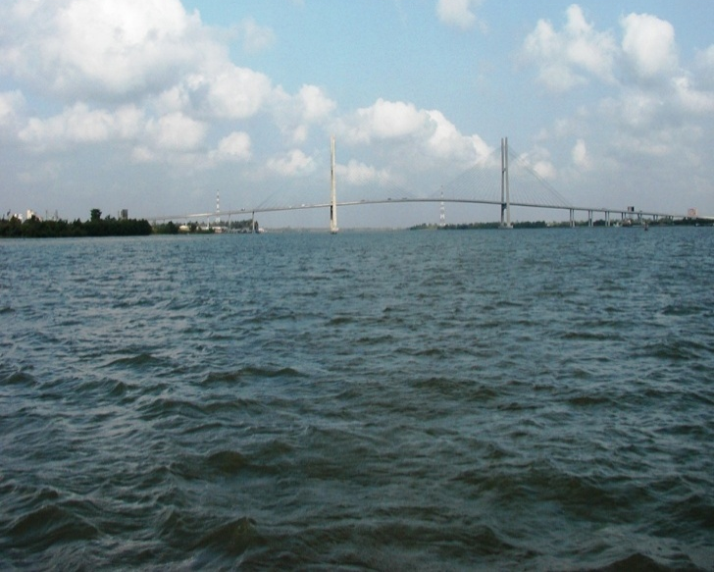
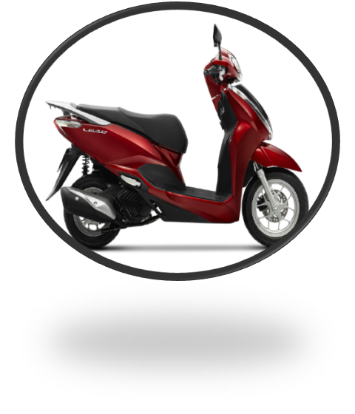


Slide 4

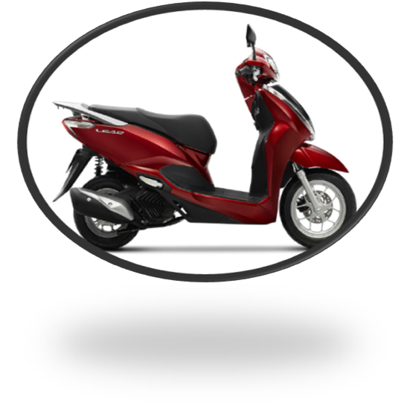




Slide 5


